Slide 1
Классификация автоматизированных систем управления

Slide 2


Автоматизированная система управления — комплекс аппаратных и программных средств, а также персонала, предназначенный для управления различными процессами в рамках технологического процесса, производства, предприятия

Slide 3
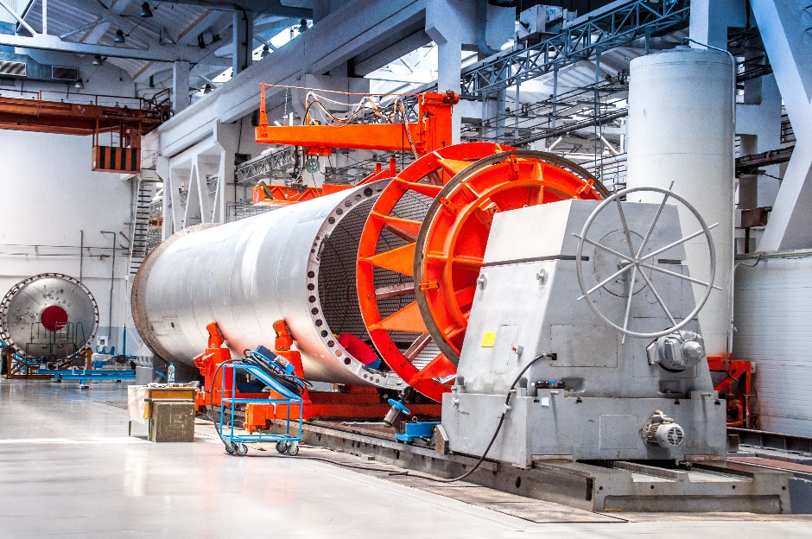
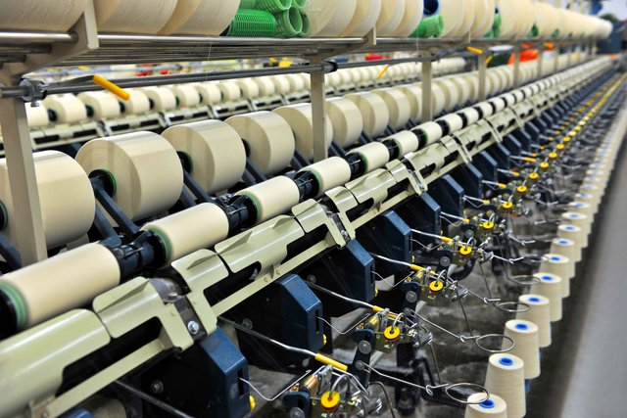
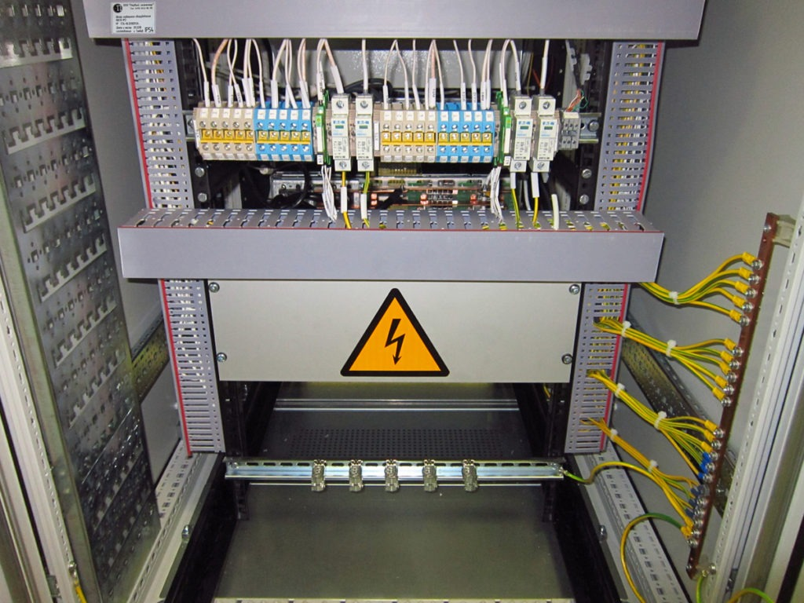
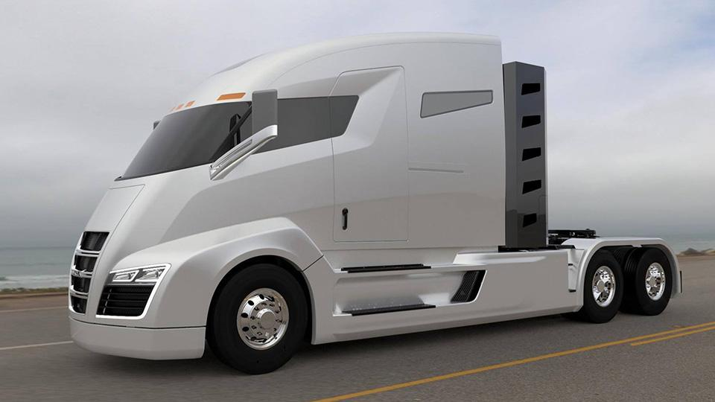
применение
Легкая промышленность
Машиностроение
Энергетика
Транспорт

Slide 4


ВАЖНЕЙШАЯ ЗАДАЧА
повышение эффективности управления объектом на основе роста производительности труда и совершенствования методов планирования процесса управления.

Slide 5

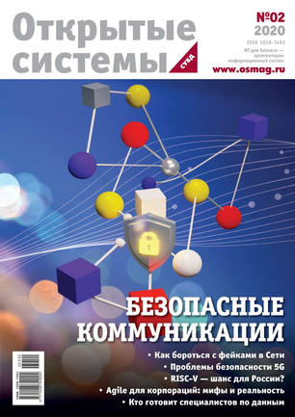
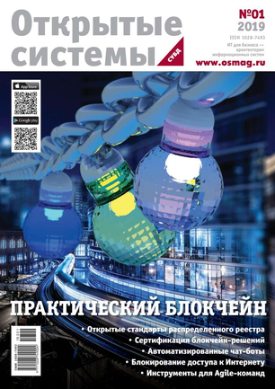
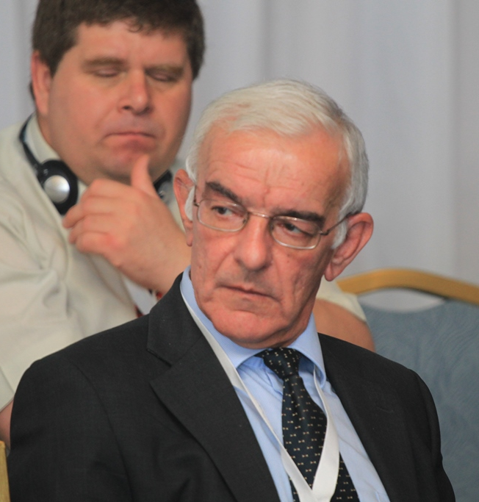

Владимир Петрович Исаев

Slide 6
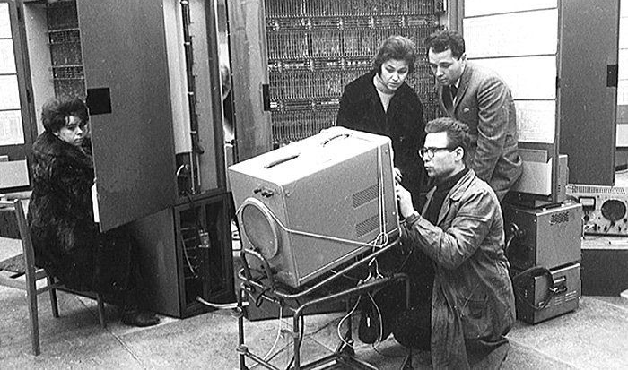

Уже первые результаты, достигнутые с помощью ЭВМ, показали, что возможности ВТ значительно более широки, чем проведение просто сложных и трудоёмких расчётов и простираются значительно дальше в сферу её ‘неарифметического использования’

Slide 7


в силу сложности структуризации информации и формализации процессов ее обработки
автоматизация всех информационных процедур организации затруднена

Slide 8

Степень автоматизации различных информационных
процессов колеблется от 10 до 20%

Slide 9


Основная
автоматизированной информационной технологии
получать посредством переработки первичных данных информацию нового качества, на основе которой вырабатываются оптимальные управленческие решения

Slide 10
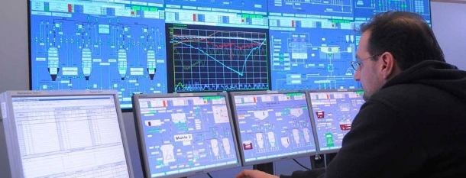


управления технологическими процессами
АИС
организационного управления
управления организационно-технологическими процессами

Slide 11


обучающие
А
И
С
научных исследований

Slide 12

АИС управления технологическими процессами
человеко-машинные системы, обеспечивающие управление технологическими устройствами, станками, автоматическими линиями

Slide 13
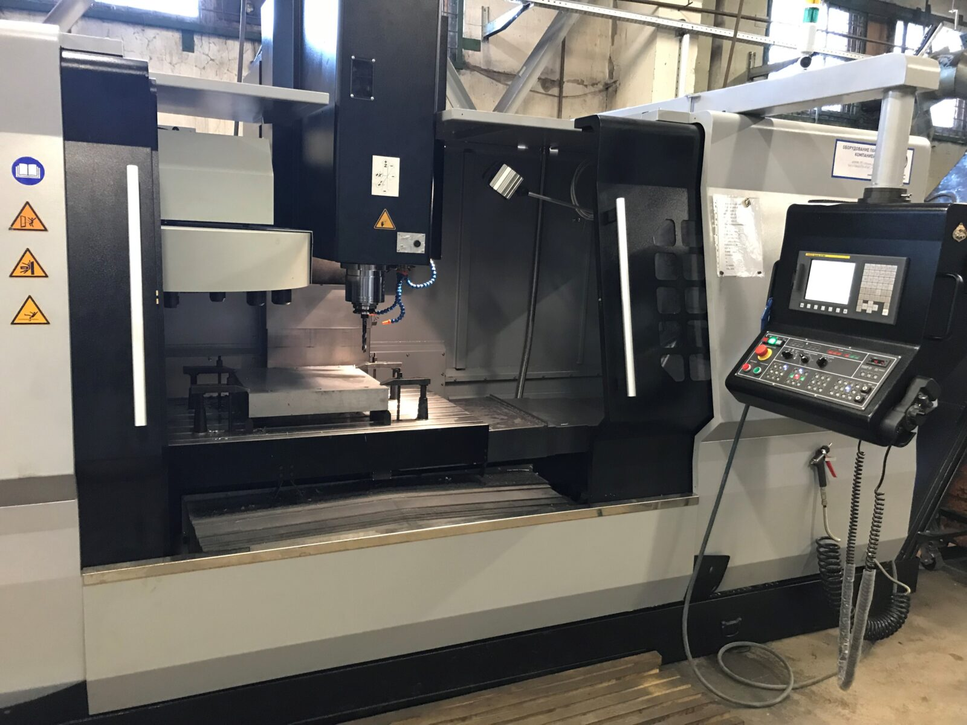
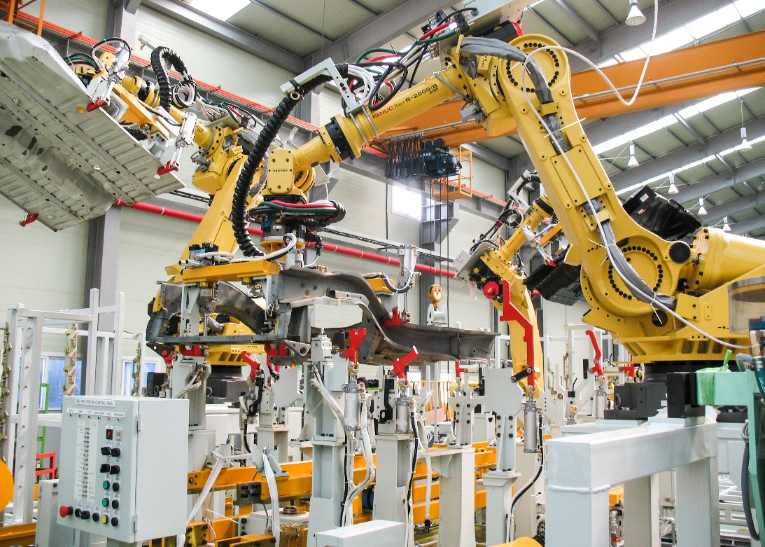
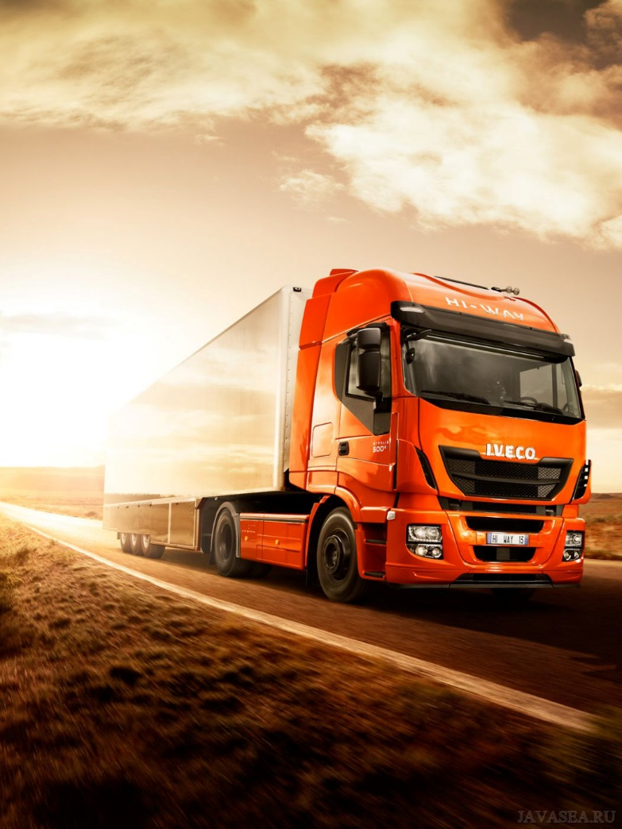
Техническую базу гибкой АС составляют

Slide 14
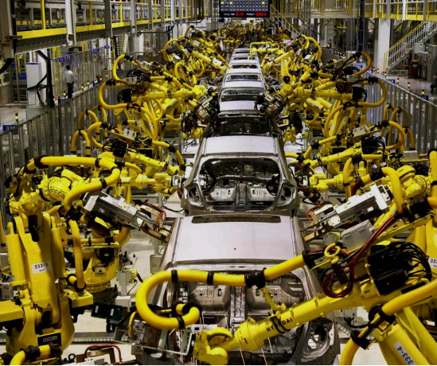
АСУТП, являясь важным объектом перспективной подготовки производства, как правило, связана с изменением технологии производства

Slide 15
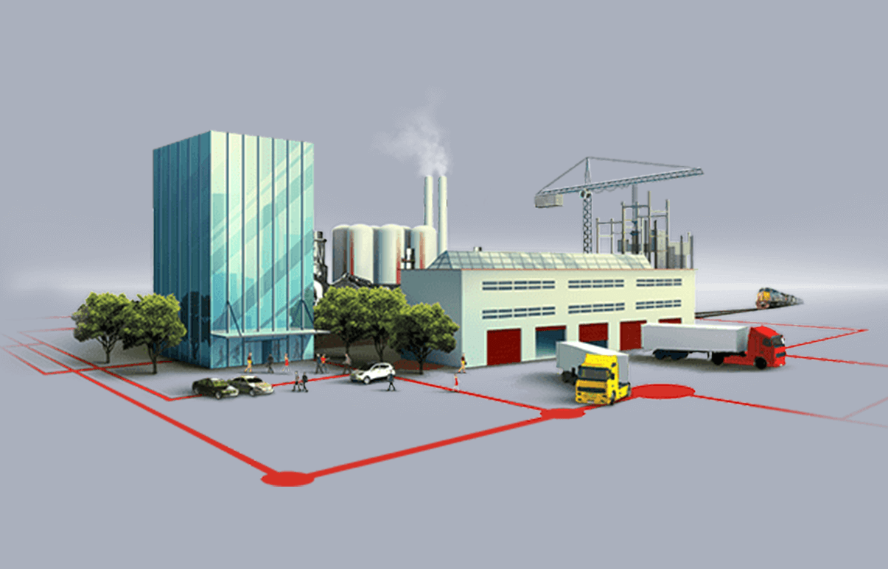

Предприятие состоит в первую очередь из отдельных взаимосвязанных технологических процессов или участков

Slide 16
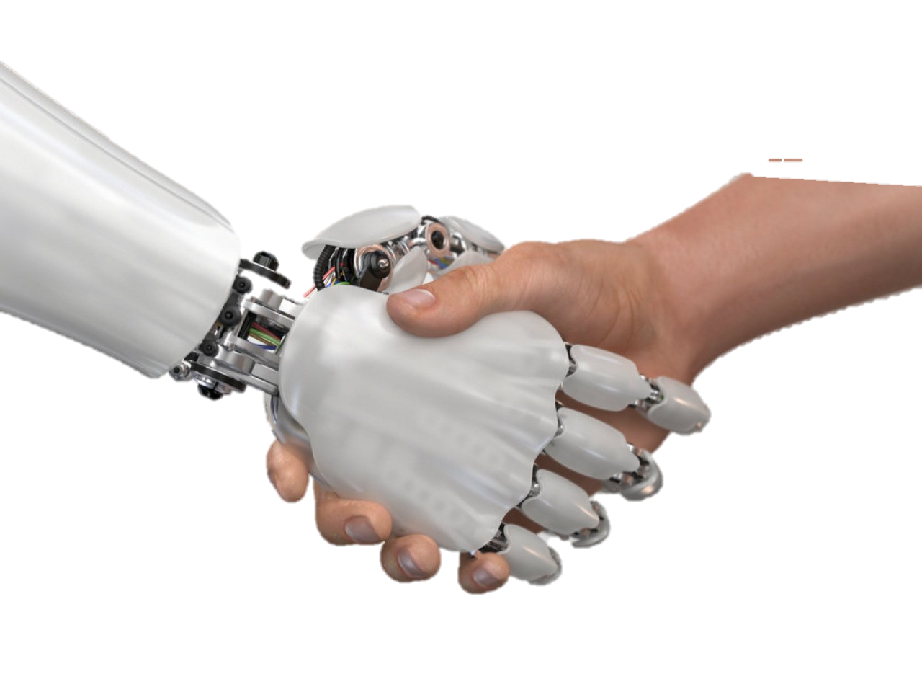

Каждый технологический процесс представляет достаточно сложный элемент или объект управления, который нуждается в автоматизации
Человеческое участие при этом
сведено к минимуму, присутствует на уровне
принятия наиболее ответственных решений

Slide 17

Для АИС организационного управления объектом служат
производственно-хозяйственные процессы
функциональные процессы
социально-экономические процессы

Slide 18

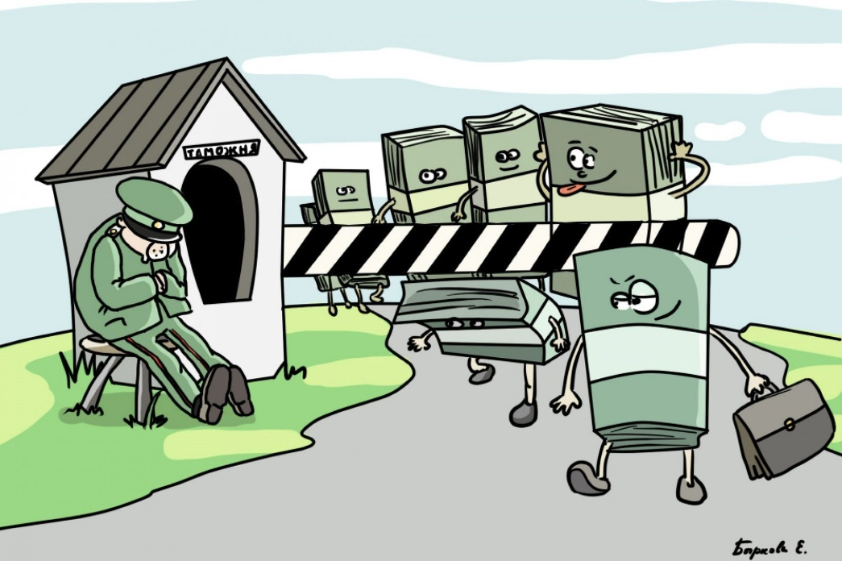


АИС организационного управления

Slide 19
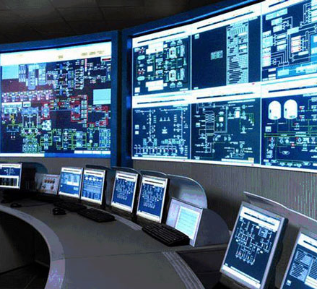
АИС управления организационно-технологическими процессами представляют собой многоуровневые системы, сочетающие АИС управления технологическими процессами и АИС управления предприятиями

Slide 20

АИС научных исследований обеспечивают высокое качество и эффективность межотраслевых расчетов и научных опытов

Slide 21

при переподготовке и повышении квалификации работников разных отраслей
Обучающие АИС получают широкое распространение при подготовке специалистов в системе образования,

Slide 22

СПАСИБО ЗА ВНИМАНИЕ

